Slide 1
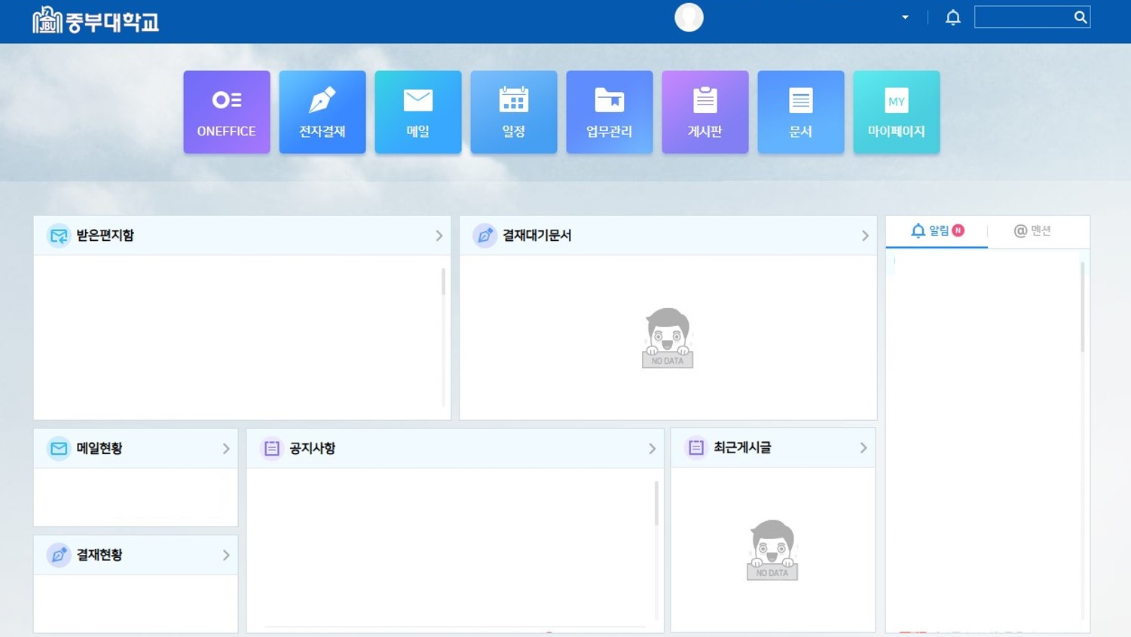

Slide 2
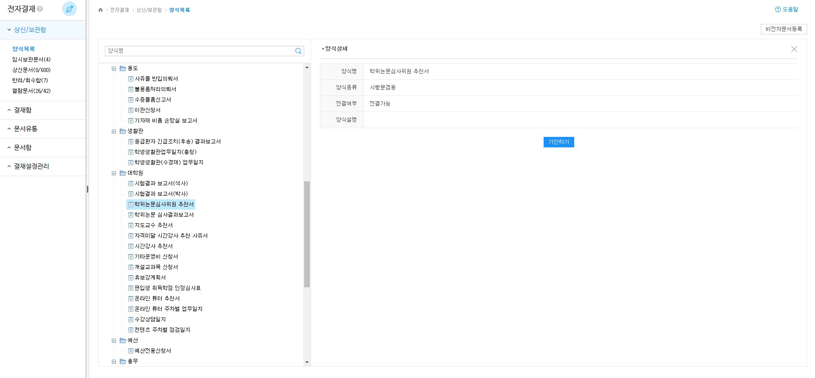
2.
1.

Slide 3
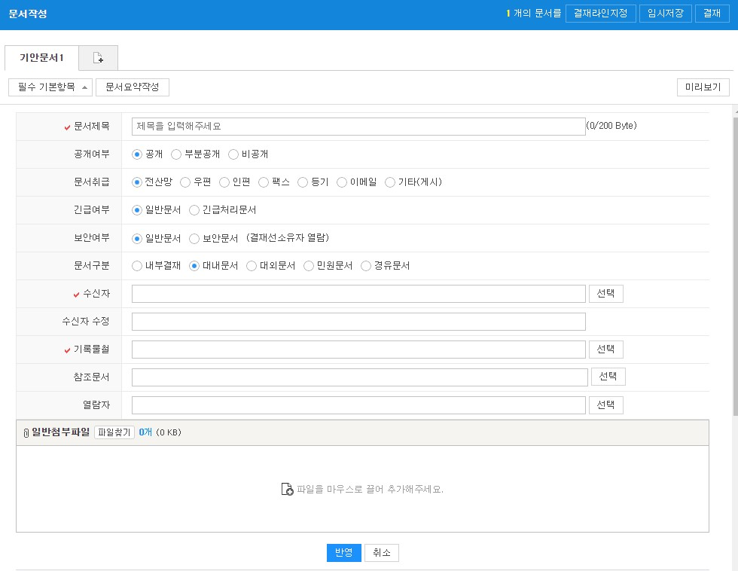
※ 수신자 수정 : 심사위원추천서, 심사결과보고서 동일
(외부심사위원 서류 제출은 ‘심사위원추천서’ 협조전 제출시)
대학원장
외부심사위원 제출 서류

Slide 4
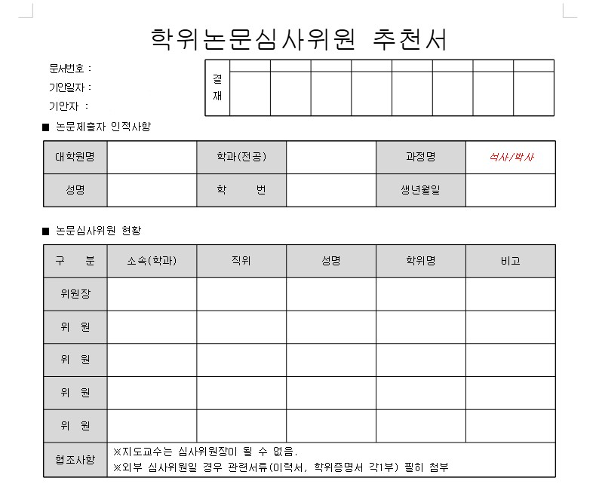
빨간색 괄호 안에 작성
외부심사위원의 경우
이력서, 학위증명서, 통장사본, 신분증사본
각 1부 필히 첨부

Slide 5
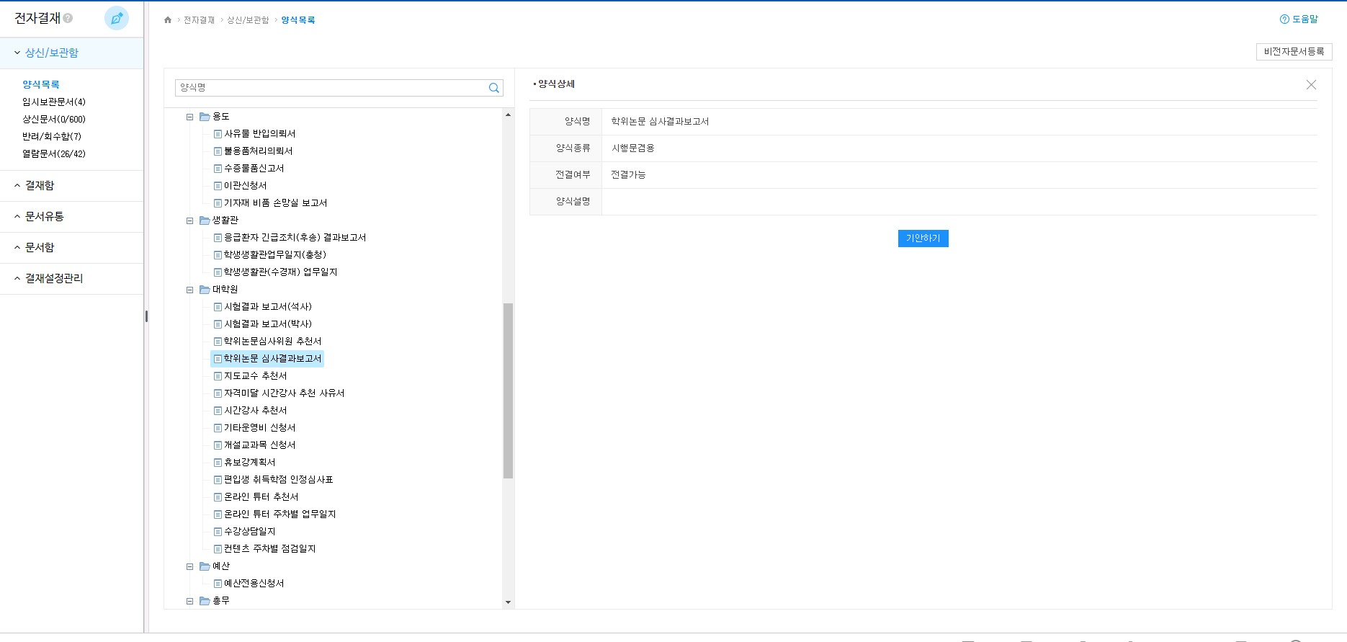
2.
1.

Slide 6
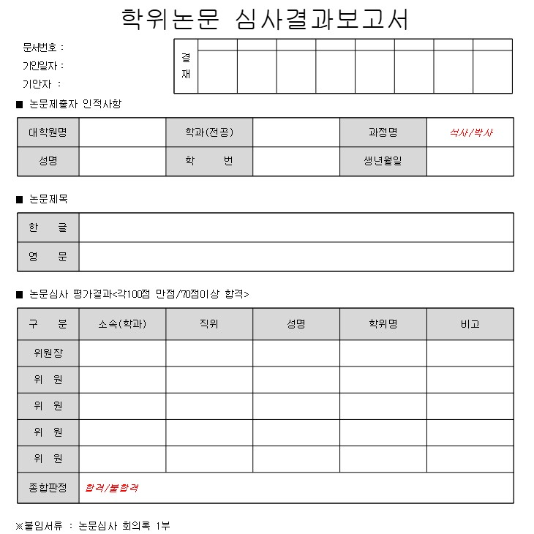
빨간색 괄호 안에 작성
빨간색 괄호 안에 작성

